Slide 1
Algoritmusok és adatszerkeztek II.
7. gyakorlat

Slide 2

Tartalom: Mélységi keresés
Mélységi keresés
Irányított gráfok éleinek osztályozása
Lejátszás, példa
Lejátszás, gyakorló feladat
Lejátszás irányítatlan gráfra
Implementálási kérdések
Fejtörő kérdések

Slide 3
Mélységi keresés (mélységi bejárás)
„Cseréljük ki a szélességi bejárásban a sort egy veremre, és megkapjuk a mélységi bejárást.”
Bejáró algoritmusként használható irányítatlan/irányított gráfokon, főbb alkalmazási területe azonban az irányított gráfokkal kapcsolatos feladatok esetén van.
Eredmények:
Mélységi erdő - szülő csúcsok megadása a csúcsoknál : π(u)
Idő „bélyegző”: megadja csúcsok felfedezésnek időpontját: d(u) - discovery time és a feldolgozás befejezésének időpontját: f(u) – finishing time
Színezést is használ: fehér/szürke/fekete, jelentése hasonló, mint a szélességi bejárásnál
s

Slide 4
Néhány nevezetes alkalmazási lehetőség
Irányított gráf éleinek osztályozása, irányított kör megtalálása
Körmentes irányított gráfok csúcsainak topologikus rendezése
Irányított gráfok erősen összefüggő komponenseinek meghatározása
Irányított gráfok félig összefüggőségének eldöntése

Slide 5
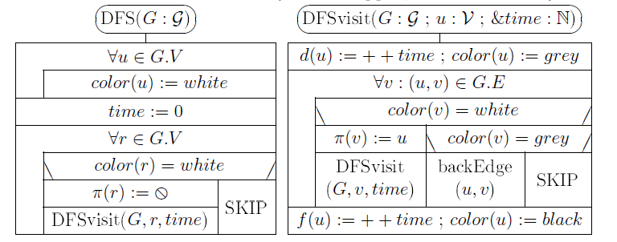
Az algoritmus, és a műveletigénye
Θ(n)
Θ(m)
Θ(n)
G=(V,E)
|V|=n
|E|=m
mT(n,m)=MT(n,m)∈Θ(n+m)

Slide 6
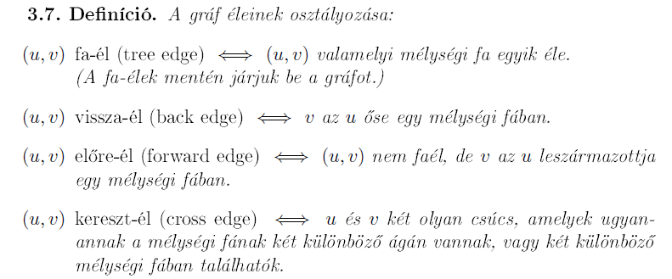
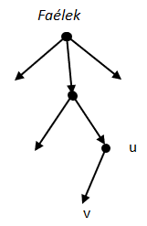
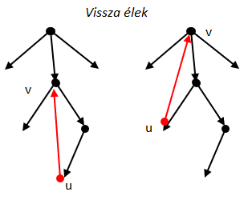
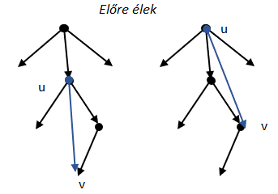
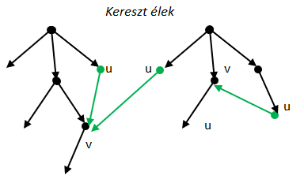
Élek osztályozása irányított gráfban

Slide 7
Élek osztályozása az algoritmusban
Fa-él: color(v)=white
Visszaél: color(v)=grey
Előre-él: color(v)=black és d(u)<d(v)
Kereszt-él: color(v)=black és d(u)>d(v)

Slide 8
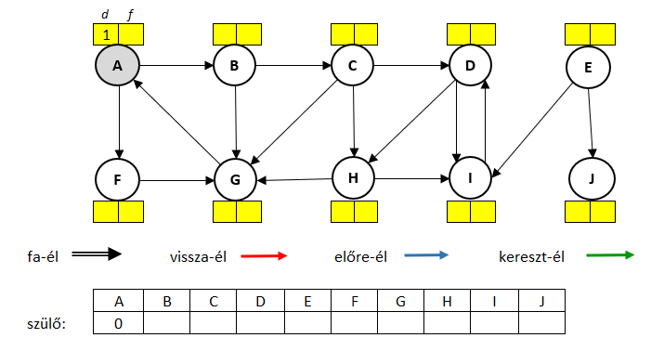
Mélységi bejárás lejátszása, az élek osztályozásával
Csúcsok, szomszédok sorba vétele ábécé szerinti sorrendben történik!
Első fehér csúcs: A
π(A):=0
Belép a DFSvisit algoritmusba,
Idő megnövekszik, d(A):=1
color(A):=grey

Slide 9
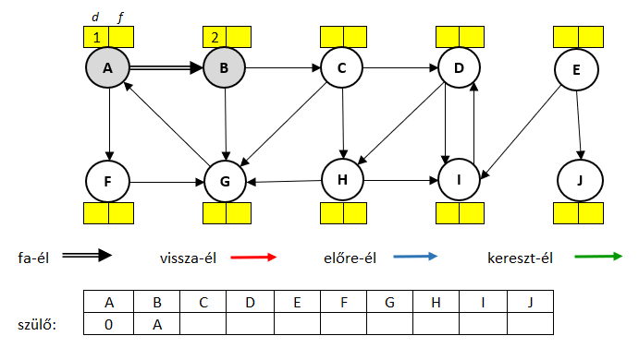
Ábécé szerinti első szomszéd: B, fehér.
π(B):=A
Rekuzívan hívja DFSvisit algoritmust B csúcsra,
Idő megnövekszik, d(B):=2
color(B):=grey

Slide 10
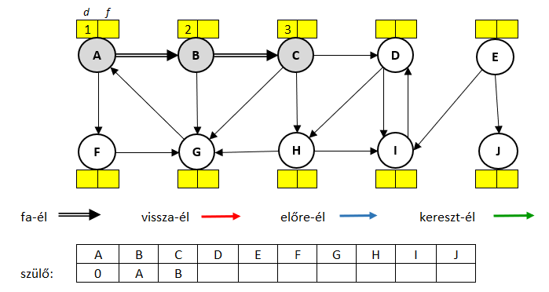
Ábécé szerinti első szomszéd: C, fehér csúcs
π(C):=B
Rekuzívan hívja DFSvisit algoritmust C csúcsra,
Idő megnövekszik, d(C):=3
color(C):=grey

Slide 11
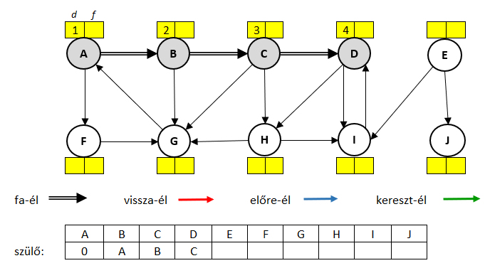
C első szomszédja: D, fehér
π(D):=C
Rekuzívan hívja DFSvisit algoritmust D csúcsra,
Idő megnövekszik, d(D):=4
color(D):=grey

Slide 12
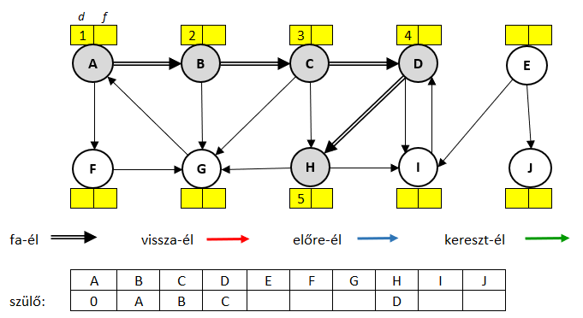
D-ből H csúcsba megy
π(H):=D
Rekuzívan hívja DFSvisit algoritmust H csúcsra,
Idő megnövekszik, d(H):=5
color(H):=grey

Slide 13
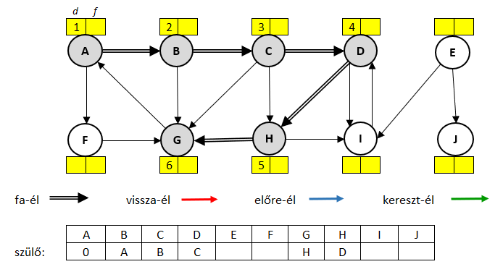
H-ból G csúcsba megy
π(G):=H
Rekuzívan hívja DFSvisit algoritmust G csúcsra,
Idő megnövekszik, d(G):=6
color(G):=grey

Slide 14
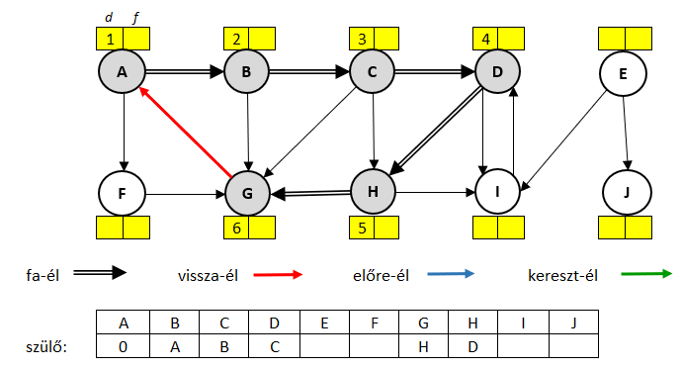
G szomszédja az A, de az már szürke csúcs
Vissza-élt talált

Slide 15
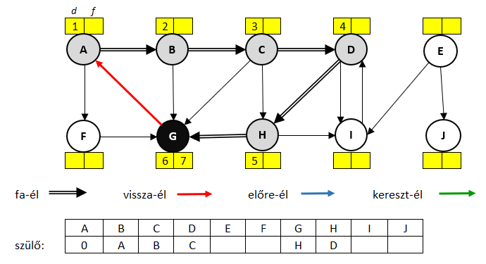
G –nek nincs több szomszédja
Feldolgozása befejeződött
Idő növekszik,
f(G):=7
color(G):)=black

Slide 16
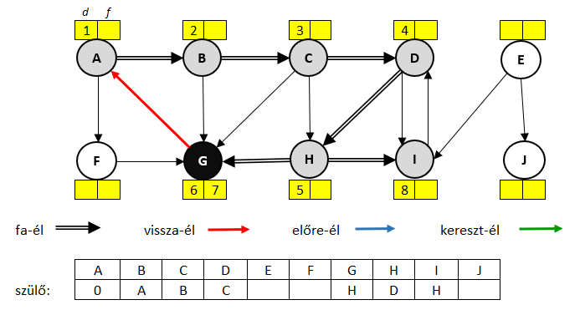
G szülőjének, H-nak a feldolgozása folytatódik.
I a szomszédja, és fehér
π(I):=H
d(I):=8
color(I):=grey

Slide 17
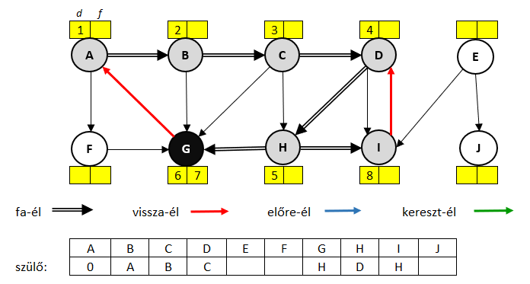
I szomszédja D, ami szürke színű.
Vissza-élt találtunk

Slide 18
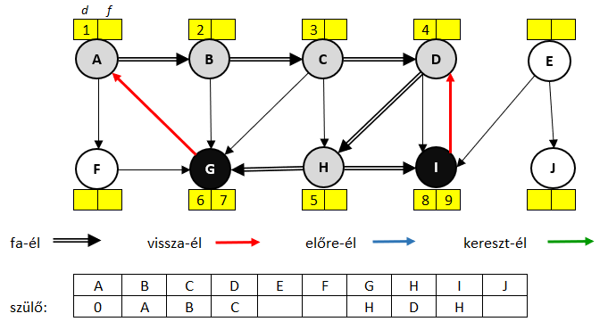
I is teljesen feldolgozott lett.
Idő növekszik,
f(I):=9
color(I):=black

Slide 19
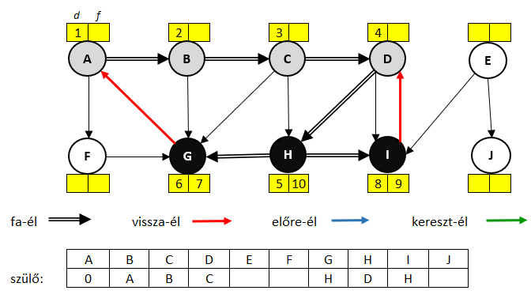
H is kész csúcs lett
Idő növekszik,
f(H):=10
color(H):=black

Slide 20
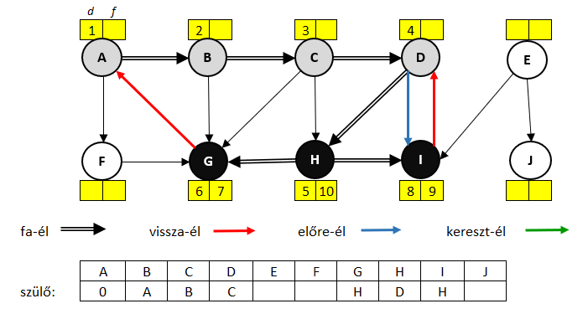
D-be tért vissza a rekurzió
I a szomszédja, fekete, d(D)<d(I), tehát előre-élt talált

Slide 21
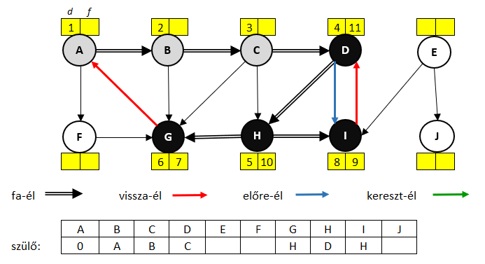
D is kész csúcs lett
f(D):=11
color(D):=fekete

Slide 22
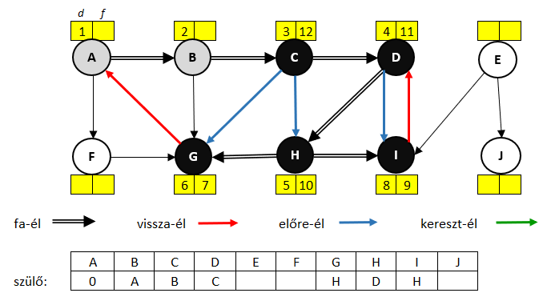
C-be tért vissza a rekurzió
G,H fekete színű szomszéd,
Két újabb előre élt talált.
C feldolgozása befejeződött

Slide 23
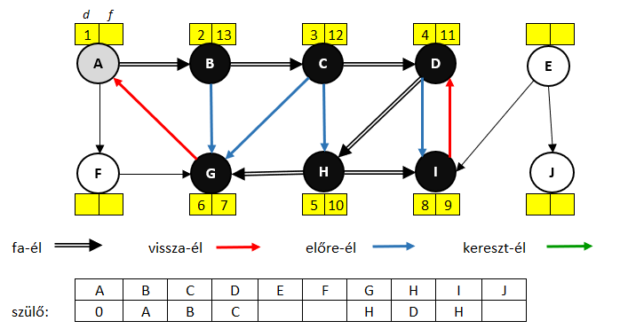
B-be tért vissza a rekurzió
G fekete színű szomszéd,
Újabb előre élt talált.
B feldolgozása befejeződött

Slide 24
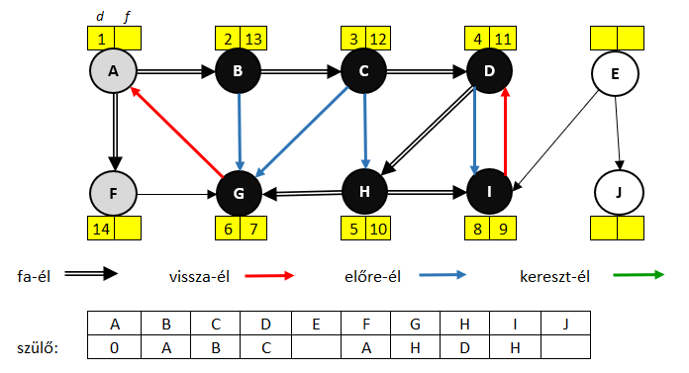
A-ban vagyunk ismét, de van még fehér szomszédja: F
„Kimegy” F-be
d(F):=14
color(F):=grey

Slide 25
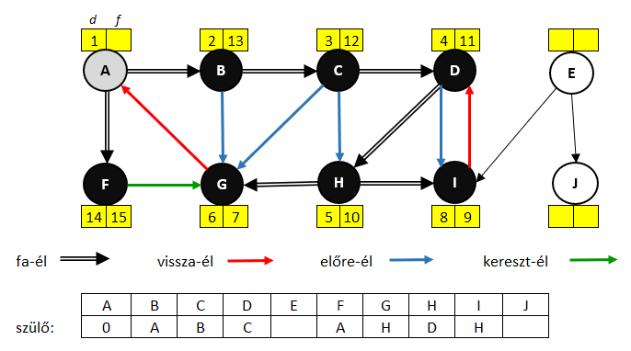
F feldolgozása: G fekete szomszéd, d(F)>d(G), tehát kereszt-élt találtunk.
Befejeződik F feldolgozása
Visszatér A csúcsba

Slide 26
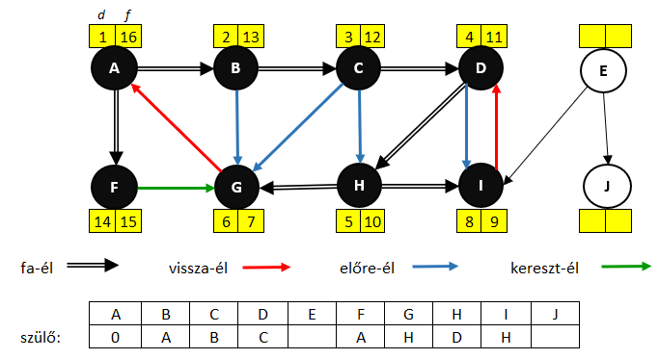
A is kész csúcs lett
Most tér vissza DFS algoritmusba, és vizsgálja, van-e még fehér csúcs
Ha ábécé szerint megyünk, E következik.

Slide 27
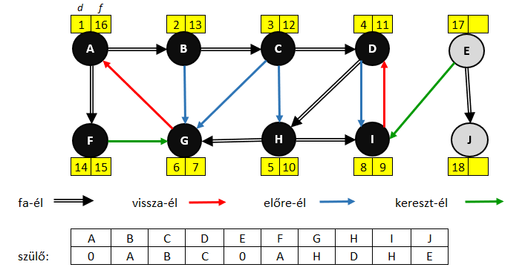
E szomszédainak feldolgozása:
I fekete, kereszt-él
J fehér, fa-él

Slide 28
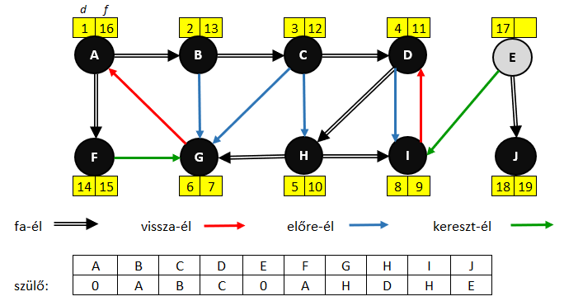
J kész csúcs lett,
Visszatér E-be

Slide 29
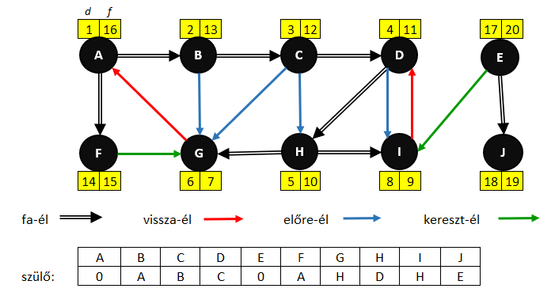
E is kész csúcs,
Nincs több fehér csúcsa a gráfnak,
A bejárás véget ér.

Slide 30
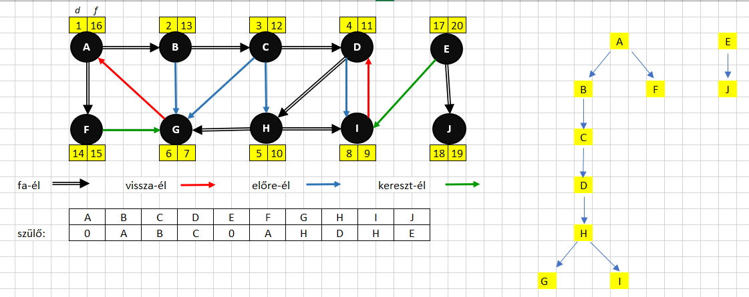
A kapott mélységi erdő
A fák segítenek az élek ellenőrzésében!

Slide 31
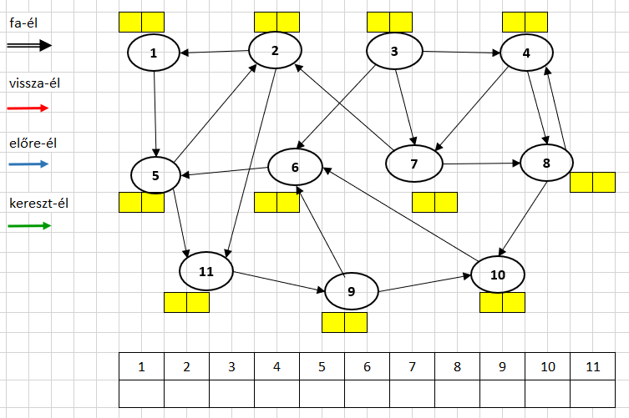
1. gyakorló feladat
Az előző példához hasonlóan mutassuk be a mélységi bejárás algoritmusát a mellékelt gráfon.
Osztályozzuk a gráf éleit, rajzoljuk le a kapott mélységi erdőt.
Segítség: melysegi_gyakorlo.xlsx

Slide 32
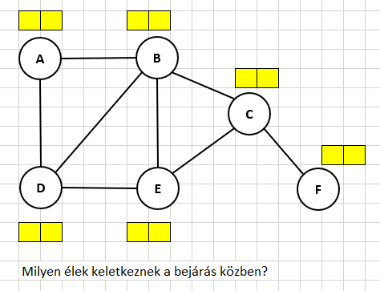
Hogyan működik az algoritmus irányítatlan gráfon?
Próbáljuk lefuttatni a példa gráfon.
Figyeljük meg milyen típusúak lesznek az élek.
Mivel itt egy él kétszer is megjelenik, akkor kap címkét, amikor elsőnek feltűnik.
Segítség: melysegi_gyakorlo.xlsx

Slide 33
Implementálási kérdések
Mi hagyható el?
Szülő?
Igen, ha nem kell a mélységi fa.
Színezés?
Igen, ha például az inicializáló ciklusban d(u):=0 és f(u):=0 értékadások bekerülnek, akkor a szín helyettesíthető ezek vizsgálatával: d(u) = 0, akkor a csúcs fehér, d(u) > 0 és f(u) = 0, akkor a csúcs szürke, d(u) > 0 és f(u) > 0, akkor a csúcs fekete.
Idő?
Elhagyható, persze akkor az éleket nem tudjuk osztályozni (miért?), de ha a színezést használjuk, a bejárás működik.
time miért referencia paraméter?

Slide 34
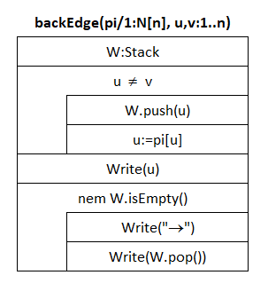
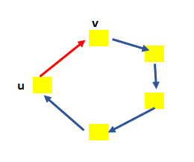
Irányított kör kiírása

Slide 35
Fejtörő kérdések
Rajzoljon olyan három csúcsú, négy élű egyszerű gráfot, amelyben két egyszerű irányított kör van, és a DFS lehet, hogy megtalálja mindkettőt, de lehet, hogy csak az egyiket! Indokolja is az állítását!
Adott egy irányított gráf, u és v a gráf két csúcsa. Létezik u és v között irányított út, d(u) < d(v), és u mégsem őse v-nek a mélységi fában. Hogyan lehet ez?
A
B
C
Megfejtések a következő gyakorlaton

